Slide 1
Cовет матерей Ассамблеи народа Казахстана Костанайской области,
Филиал АО «НЦПК «Өрлеу» ИПКПР по Костанайской области»,
Областная Библиотека для детей и юношества им. И.Алтынсарина.
КГУ «Общеобразовательная школа № 22 отдела образования города Костаная»
Управления образования акимата Костанайской области
Сетевой телекоммуникационный проект с международным участием «Семейные Реликвии»
«СЕРЕБРЯНАЯ ЛОЖКА XIX ВЕКА»
Автор: Тлеугалеева Ауэлия Ахметкалиевна, 1 класс/ 6 лет
Руководитель: Мазуренко Ирина Васильевна, учитель начальных классов, педагог-мастер
город Костанай, 2021 год

Slide 2
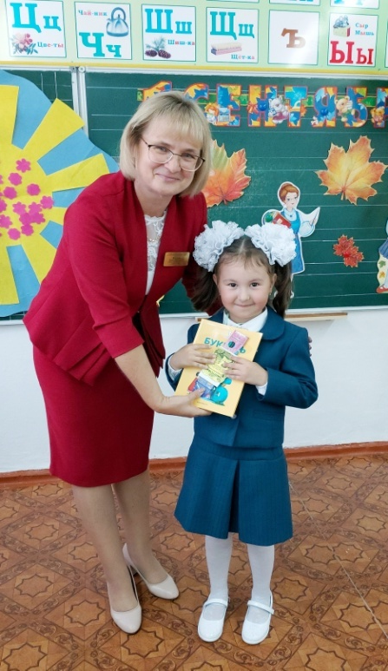
Сәлеметсіз бе! Здравствуйте!
Менің аты-жөнім Тлеугалеева Ауэлия.
Қостанай қаласының
22-ші ОМ 1 «Б» сыныбында оқимын. Өз отбасымның құндылықтары туралы баяндағым келеді.
Меня зовут Тлеугалеева Ауэлия. Я учусь в 1 «Б» классе ОШ №22 города Костаная.
Хочу рассказать о Реликвии своей семьи.

Slide 3
Реликвия моей семьи
Семейной Реликвией моей семьи является
серебряная ложка 1869 года.
Эта ложка переходит из поколения в поколение по женской линии.
Я горжусь тем, что в нашей семье имеется Реликвия, поскольку это является возможностью прикоснуться к истории моей семьи.

Slide 4
История серебряной ложки
У нашей Реликвии имеется своя история.
Да, серебряная ложка сейчас не является новеллой среди Реликвий, она (ложка) есть практически во всех семьях, но у моей ложки своя история…
Начну с того, что моя серебряная ложка не является ровесницей моей мамы или бабушки.
Моя ложка 1869 года!!!
Вы только представьте, моей ложке 152 года!
Попала в семью моей бабушки от её прабабушки в знак благодарности за добросовестный труд, преданность и службу от царского двора при правлении Николая II.

Slide 5
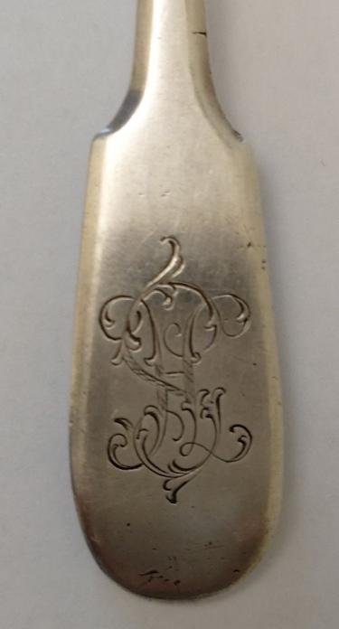
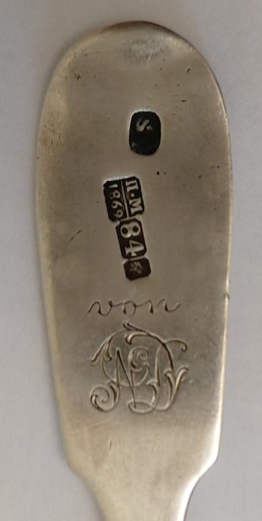
Характеристика серебряной ложки
У нашей ложки своя характеристика:
она изготовлена из настоящего серебра. На ней проставлена проба серебра и проба завода-изготовителя.
Наша ложка размером как обычная чайная ложка, 12-13 сантиметров, на ручке нарисован узор в форме Николаевского вензеля.

Slide 6
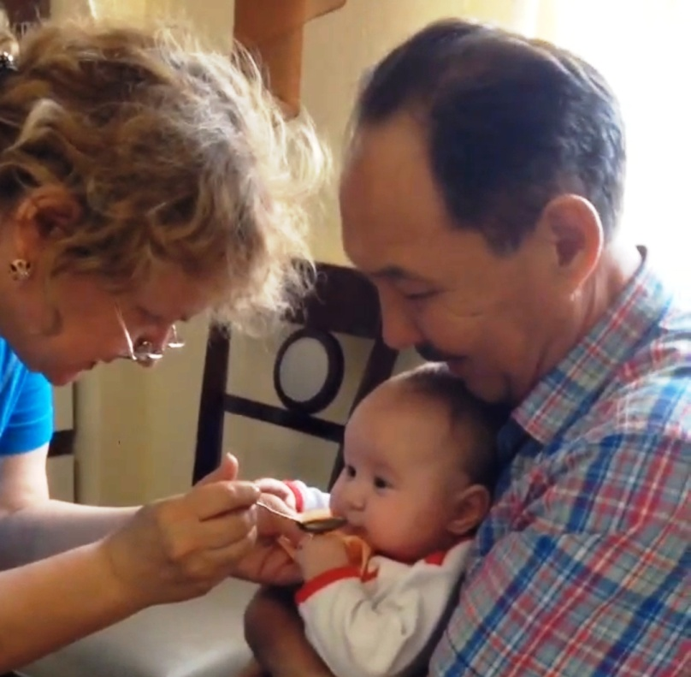
Необычность серебряной ложки
В моей семье серебряная ложка считается волшебной.
Еда из этой ложки кажется такой вкусной.
Моя бабушка говорит, когда я кушаю этой ложкой, то прибавляю бодрости и здоровья, а пища приобретает силу.
С малых лет мои ата и бабушка кормили и поили меня с серебряной ложки с особой заботой и любовью, которые я чувствую по сей день (фото из архива 2015 года).
Всех удивляет возраст этой ложки.

Slide 7
«Изюминка» реликвии
«Изюминкой» моей Реликвии является ее количество.
Ведь моя ложка не одинока, у нее есть своя серебряная семья, состоящая из 4 ложек!!
Поэтому, каждый член моей семьи, пользуясь совей серебряной ложкой за трапезой погружается в давность истории.

Slide 8
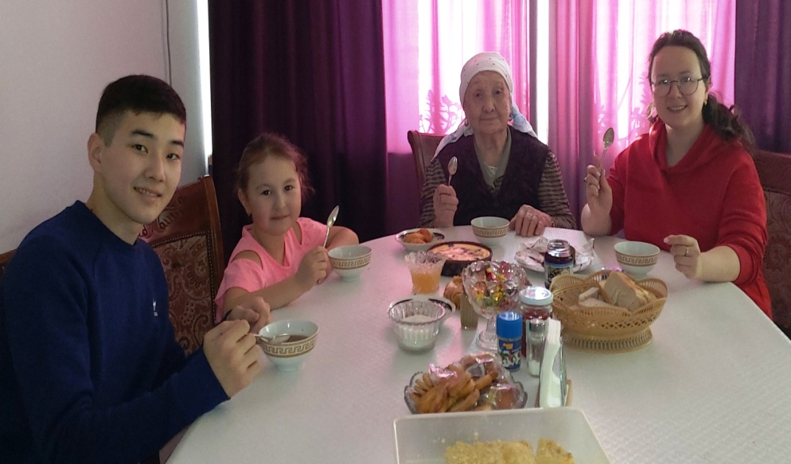
Традиция, связанная с ложкой
У меня дружная, гостеприимная и удивительная семья.
Мы храним много обычаев, традиций наших предков.
В отношении серебряной ложки, также имеется своя домашняя традиция: каждый раз, когда к нам кто-то приезжает впервые в гости, мы даем в знак уважения воспользоваться одной из ложек.

Slide 9
Мои размышления…
Держа в руках нашу семейную Реликвию, я задумываюсь над тем, сколько маленьких деток держали ее в руках. Позже, эти крохотные ручки вырастали, а потом старились, передавая ложку вновь в детские ручки.
Настанет время и я передам эту ложку своей доченьке, сохраня всю ценность и значимость нашей Реликвии.
А пока наслаждаюсь едой, пользуясь именно ей!
Ложка-Реликвия – рассказывает о прошлом, о моих предках, о том, что нужно хранить семейные ценности.

Slide 10
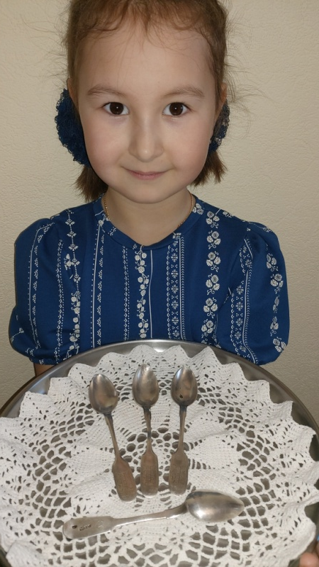
Когда стану я большой
И тоже стану мамой
То покормлю свою я дочку
Ложкой ценной самой...
Много лет пройдут, года,
Можно не загадывать
Что все поколения
Ложки будут радовать!
По женской линии у нас уют передаётся!
И это видит вся родня, что в доме соберётся!
Ложечки из серебра - просто загляденье!
Ну а кушать всё из них -
Просто объеденье!
Им почти что 200 лет - оттого роднее...
Играла ими бабушка с мамочкой моею..

Slide 11
Көп рақмет! Спасибо!
Сау болыңыз!
До свидания!

